Slide 2
DK 116 KONSEP TEKNOLOGI
EvolusI DAN TEKNOLOGI

Slide 3
EVOLUSI DAN TEKNOLOGI
Materi Kuliah:
Perubahan Masyarakat & Perkembangan Teknologi: Toffler Dan Rostow
Pemetaan Perubahan Masyarakat dan Perkembangan Teknologi
Mata Rantai Perubahan Teknologi
Teknologi & Masyarakat
Definisi Teknologi:
Teknologi Sebagai Barang Buatan
Teknologi Sebagai Kegiatan Manusia
Teknologi Sebagai Kumpulan Pengetahuan
Siklus Hidup Teknologi

Slide 4
PERUBAHAN MASYARAKAT DAN PERKEMBANGAN TEKNOLOGI
Alvin Toffler :
Walt Whitman Rostow:
Masyarakat pertanian
Masyarakat industri
Masyarakat informasi
Masyarakat tradisional
Persiapan lepas landas
Lepas landas
Dorongan kearah kedewasaan
Konsumsi masa tinggi

Slide 5
TEORI PERUBAHAN MASYARAKAT
ALVIN TOFFLER:
1. Masyarakat Pertanian (8000 SM – 1700)
Gelombang pembaharuan ⇨ manusia menentukan & menerapkan teknologi pertanian
Manusia yang semula berpindah-pindah menjadi suka untuk tinggal menetap (desa)
Masyarakat produsen & sekaligus menjadi konsumen
Manusia menggunakan energi dari alam (otot binatang, matahari, angin & air)

Slide 6
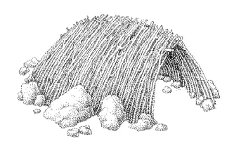
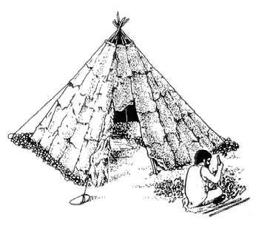
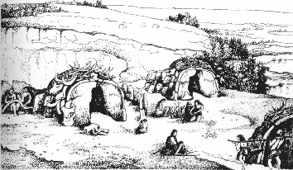
TEORI PERUBAHAN MASYARAKAT
Manusia yang semula berpindah-pindah menjadi suka untuk tinggal menetap (desa)

Slide 7
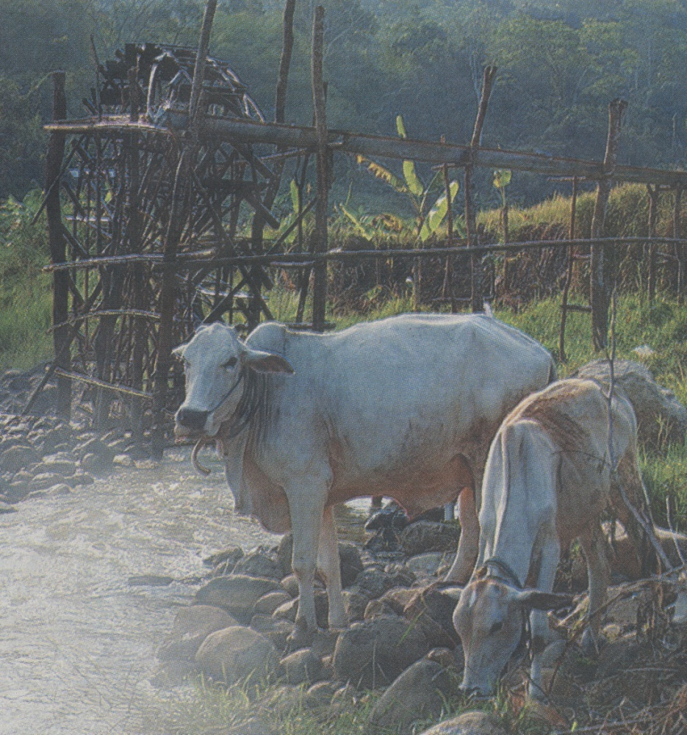
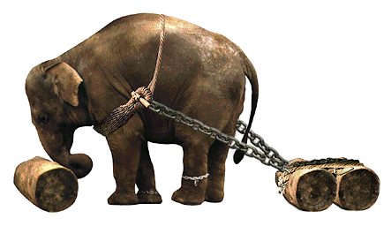
TEORI PERUBAHAN MASYARAKAT
Manusia menggunakan energi dari alam (otot binatang)

Slide 8
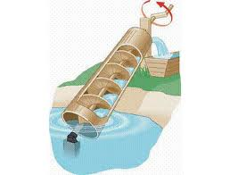
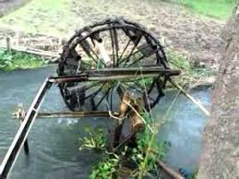
TEORI PERUBAHAN MASYARAKAT
Manusia menggunakan energi dari alam (angin & air)

Slide 9
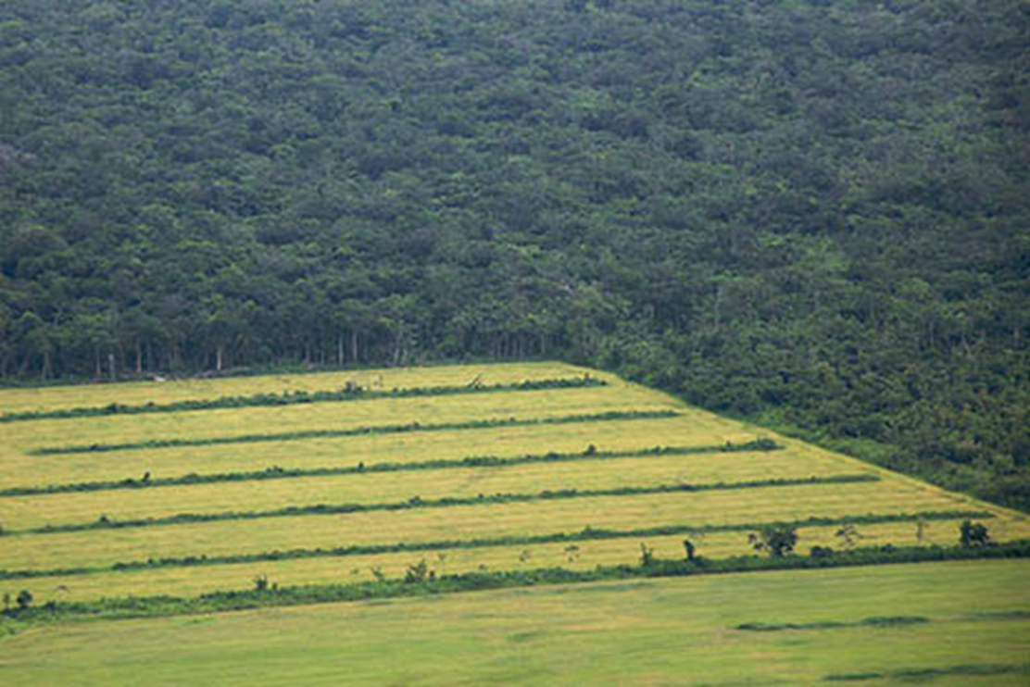
TEORI PERUBAHAN MASYARAKAT
Masyarakat produsen & sekaligus menjadi konsumen

Slide 10
TEORI PERUBAHAN MASYARAKAT
ALVIN TOFFLER:
2. Masyarakat Industri (1700 – 1970)
Revolusi Industri ditandai dengan penggunaan mesin (melipat gandakan kekuatan fisik manusia)
Manusia menggunakan energi: minyak, batu bara & gas
Pemisahan antara masyarakat produsen dengan masyarakat konsumen (spesialisasi)
Terjadi perusakan alam akibat eksploitasi sumber daya
Penetrasi pasar internasional

Slide 11
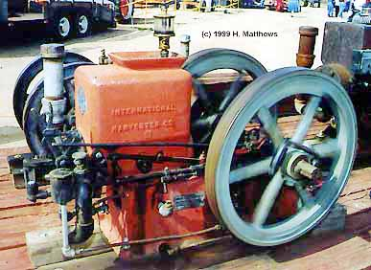
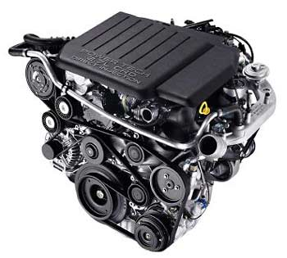
TEORI PERUBAHAN MASYARAKAT
Penggunaan mesin (melipat gandakan kekuatan fisik manusia)

Slide 12
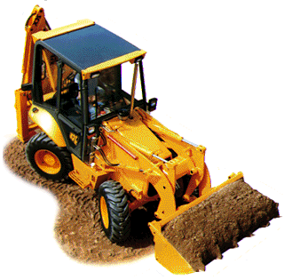
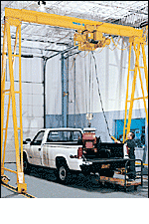
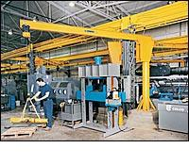
TEORI PERUBAHAN MASYARAKAT
Penggunaan mesin (melipat gandakan kekuatan fisik manusia)

Slide 13
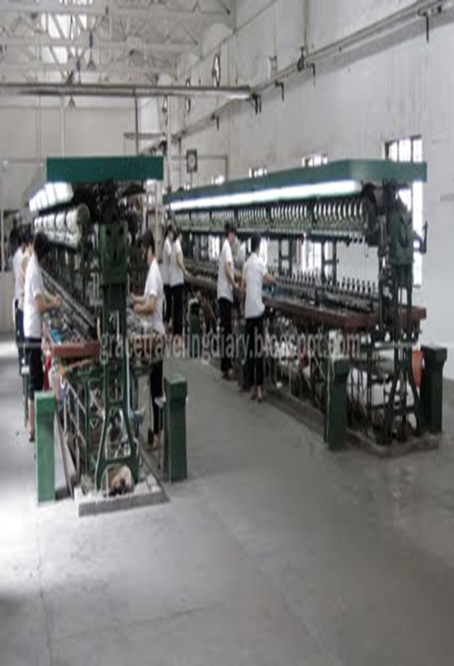
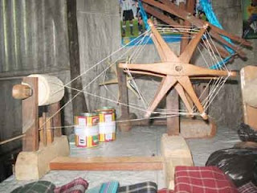
TEORI PERUBAHAN MASYARAKAT
Penggunaan mesin (melipat gandakan kekuatan fisik manusia)

Slide 14
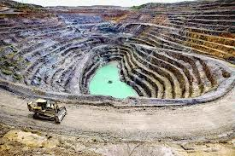
TEORI PERUBAHAN MASYARAKAT
Terjadi perusakan alam akibat eksploitasi sumber daya

Slide 15
TEORI PERUBAHAN MASYARAKAT
ALVIN TOFFLER:
3. Masyarakat Informasi (1970 > 2000)
Penggunaan teknologi komunikasi dalam peradaban manusia
Penggunaan komputer & mikro elektronik sebagai teknologi inti
Pelipatgandaan kekuatan pikir manusia
Energi alternatif, energi baru, rekayasa genetik, bioteknologi

Slide 16
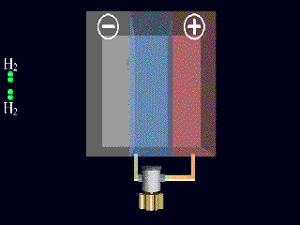
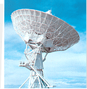
TEORI PERUBAHAN MASYARAKAT
Masyarakat Informasi
FUEL CELL
DNA
SATELIT
CHIPS

Slide 17
TEORI PERUBAHAN MASYARAKAT
Model Rostow: 5 Tahap Pembangunan Ekonomi
1. Traditional Society:
Kondisi sosial & ekonomi lemah
Mayoritas penduduk tinggal & bekerja di daerah pedesaan;
Orientasi: produksi barang primer (agrikultur, minyak bumi, hutan, & bahan baku);
Perubahan & perbaikan ekonomi belum dapat meningkatkan pendapatan per kapita;

Slide 18
TEORI PERUBAHAN MASYARAKAT
2. Transitional Society:
Masyarakat memiliki kontak dengan budaya lain & melibatkan transfer: nilai, sikap, institusi, best practices, teknologi, bantuan asing, FDI;
Pembangunan fisik & sosial dimulai, merupakan pre-kondisi take-off
3. Takeoff Society:
Terjadi percepatan pertumbuhan;
Peningkatan produksi mendorong ekspansi industri pendukung & yang terkait;
Cadangan modal nasional sangat aktif & dinamis;
Pembangunan fisik & sosial secara intensif untuk mempertahankan pembangunan.

Slide 19
TEORI PERUBAHAN MASYARAKAT
4. Technological Society:
Ekonomi menerapkan teknologi modern secara efektif;
Kandungan teknologi dalam industri meningkat: Industri padat karya dengan tenaga tak terampil & industri padat modal dengan teknologi rendah diganti dengan industri padat karya dengan tenaga kerja terampil & industri dengan teknologi yang lebih modern;
Produktivitas & tingkat upah meningkat;
Ekonomi sangat tergantung pada ekonomi global.

Slide 20
TEORI PERUBAHAN MASYARAKAT
5. High Mass Consumption:
Pendapatan per kapita meningkat yang memberikan daya beli lebih dari kebutuhan dasar;
Konsumen mulai menggeser perhatiannya dari kuatitas barang ke kualitas hidup mereka.

Slide 21
PEMETAAN PERUBAHAN MASYARAKAT DAN PERKEMBANGAN TEKNOLOGI

Slide 22
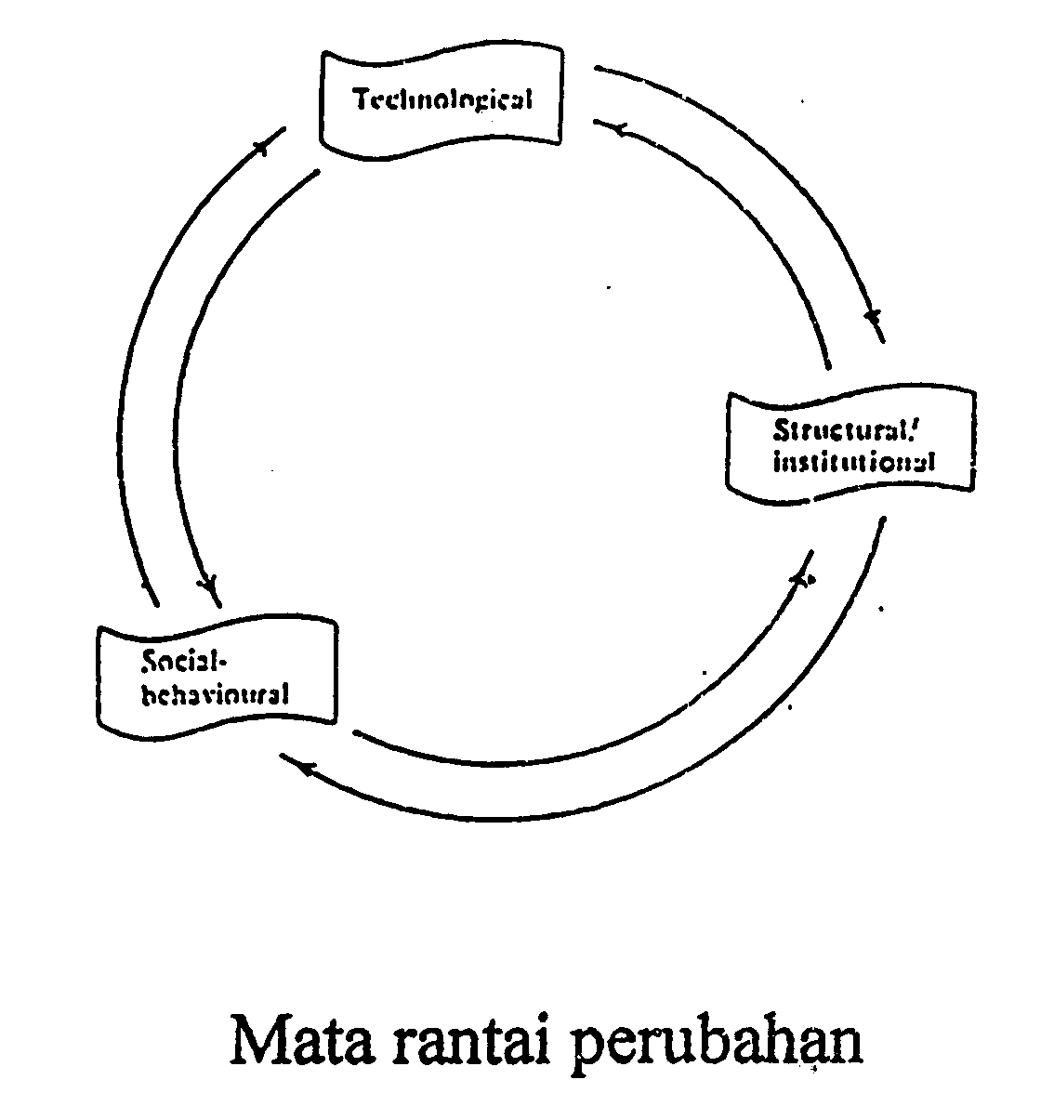
MATA RANTAI PERUBAHAN TEKNOLOGI
Kemajuan teknologi mempengaruhi:
ilmu pengetahuan, merubah pola hidup manusia dan struktur sosial secara keseluruhan dan sebaliknya

Slide 23
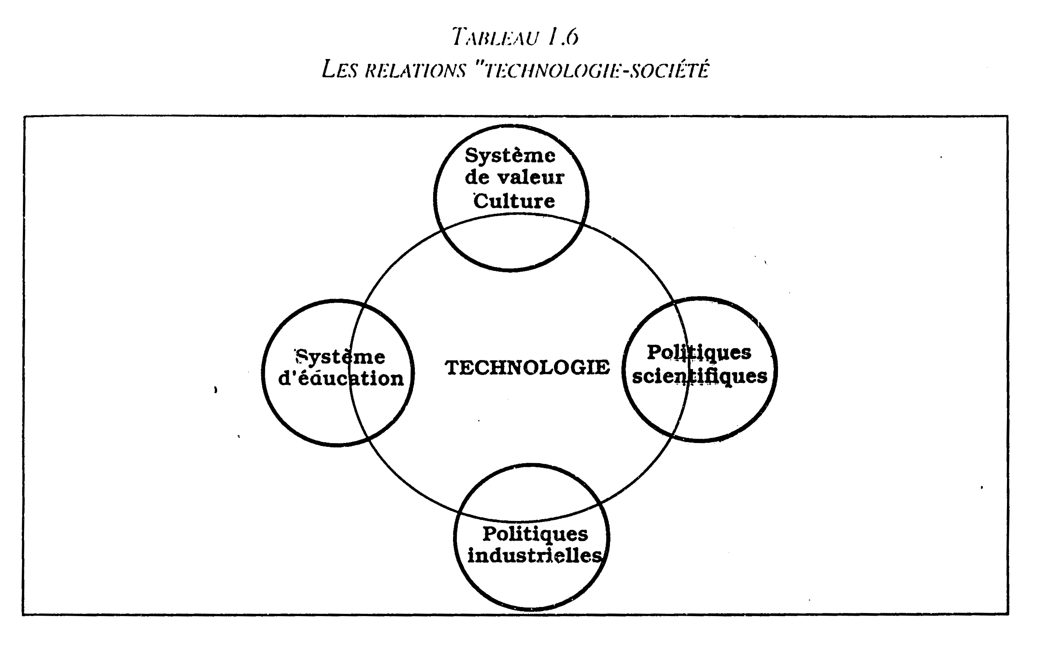
TEKNOLOGI & MASYARAKAT
Hubungan teknologi dan masyarakat:
Sistim Pendidikan, Sistem Nilai, Ilmu Pengetahuan, Kebijakan Industri

Slide 24
DEFINISI TEKNOLOGI
PEMAHAMAN TEKNOLOGI:
1. Teknologi sebagai barang buatan
Ragam teknologi:
a. Alat:
Barang buatan yg digunakan untuk membantu pekerjaan manusia
Sumber tenaga: tenaga otot manusia
Kendali: manusia
Sumber informasi: manusia

Slide 25
DEFINISI TEKNOLOGI
1. Teknologi sebagai barang buatan
b. Mesin: suatu sistem peralatan dengan:
Sumber tenaga:
tenaga non-manusia: hewan, tenaga alam (angin, arus air)
tenaga hasil konversi sumber daya alam: tenaga uap air, listrik
Kendali: manusia
Sumber informasi: manusia

Slide 26
DEFINISI TEKNOLOGI
1. Teknologi sebagai barang buatan
c. Automaton:
Perlengkapan teknologi yang paling tinggi ragamnya
Perlengkapan otomatis yg menggantikan fungsi pengendalian oleh manusia
Sumber tenaga penggerak: umumnya tenaga hasil konversi

Slide 27
DEFINISI TEKNOLOGI
PEMAHAMAN TEKNOLOGI:
2. Teknologi sebagai kegiatan manusia
Teknologi sebagai kegiatan manusia mencakup kegiatan yang bercirikan: efisiensi dan mempunyai tujuan
Efisiensi: konsepsi yang menunjukan perbandingan terbaik antara kerja dengan hasilnya (output & input)
Mempunyai tujuan: untuk memenuhi kebutuhan, memecahkan masalah, atau mengatasi kesulitan tertentu

Slide 28
DEFINISI TEKNOLOGI
2. Teknologi sebagai kegiatan manusia
Teknik:
Tercakup dalam kegiatan teknologi, meliputi cara, langkah, metode, rutin dan prosedur
Merupakan perpaduan cara dan langkah yang tepat yang telah terpolakan secara baik untuk melakukan sesuatu kegiatan

Slide 29
DEFINISI TEKNOLOGI
2. Teknologi sebagai kegiatan manusia
Contoh: Teknik memasang paku pada tembok
Pegang paku dengan jari telunjuk & jempol kiri
Tempelkan ujung paku pada tembok sesuai dengan ketinggian yang diinginkan
Pukul paku dengan palu yang dipegang dengan tangan kanan secara ritmis sehingga paku masuk ke dalam tembok sedalam yang diinginkan

Slide 30
DEFINISI TEKNOLOGI
PEMAHAMAN TEKNOLOGI:
3. Teknologi sebagai Kumpulan Pengetahuan
Teknologi = kumpulan pengetahuan
Definisi awal (abad XVIII), teknologi:
Tekhnologia (Greek) ⇨ Techné = art or skill, Logos = science or study
Branch of knowledge that deals with industrial art
Systematic knowledge & its application to industrial processes

Slide 31
DEFINISI TEKNOLOGI
3. Teknologi sebagai Kumpulan Pengetahuan
Sekumpulan pengetahuan ilmiah, mesin, perkakas serta kemampuan organisasi produksi yang dikelola secara sistematik & efektif (Judet & Perrin, 1971)
Technology is the totality of goods, tools, processes, methods, techniques, procedures and service that are invented and put into some practical use (Bayraktar, 1992)
Technology is knowledge: knowledge of how to make things & of how to do things

Slide 32
DEFINISI TEKNOLOGI
3. Teknologi sebagai Kumpulan Pengetahuan
Technology is any systemized practical knowledge, based on experimentation and/or scientific theory, which enhances the capacity of society to produce goods & services & which is embodied in productive skills, organization, or machinery
Technology includes whatever it takes to convert resources into products and services (Gaynor, 1992)
All the knowledge, products, processes, tools, methods & system employed in the creation of goods or in providing services (Khalil, 2002)

Slide 33
DEFINISI TEKNOLOGI
3. Teknologi sebagai Kumpulan Pengetahuan
UNCTAD:
Teknologi: suatu input produksi yang penting & dapat diperjual-belikan di pasar dunia sebagai suatu komoditi:
a) Barang modal (investasi)
b) Tenaga kerja manusia (tenaga terampil - spesialisasi sangat tinggi)
c) Informasi (sifat teknis atau komersial: pasar, hak cipta, dijual)

Slide 34
DEFINISI TEKNOLOGI
3. Teknologi sebagai Kumpulan Pengetahuan
Sandrett:
Teknologi: Suatu pengaturan yang berisikan atas tiga elemen atau komponen teknologi (paket):
Elemen material: mesin, peralatan, bahan baku, bahan setengah jadi, dll.
Elemen informasi: pengetahuan tentang prosedur, keterampilan individu & kolektif
Elemen organisasi: organisasi produksi, jabatan, situasi kerja & koordinasi

Slide 35
DEFINISI TEKNOLOGI
3. Teknologi sebagai Kumpulan Pengetahuan
Komponen Teknologi (Technology Altas Project, 1989):
Technoware ⇨ peralatan manual, mesin otomatis, fasilitas terintegrasi
Humanware ⇨ kemampuan: operasional, memproduksi, memperbaiki, adaptasi, inovasi
Infoware ⇨ menilai, menjelaskan, menggunakan fakta, melakukan klasifikasi
Orgaware ⇨ individual, kelompok, organisasi, industri, nasional

Slide 36
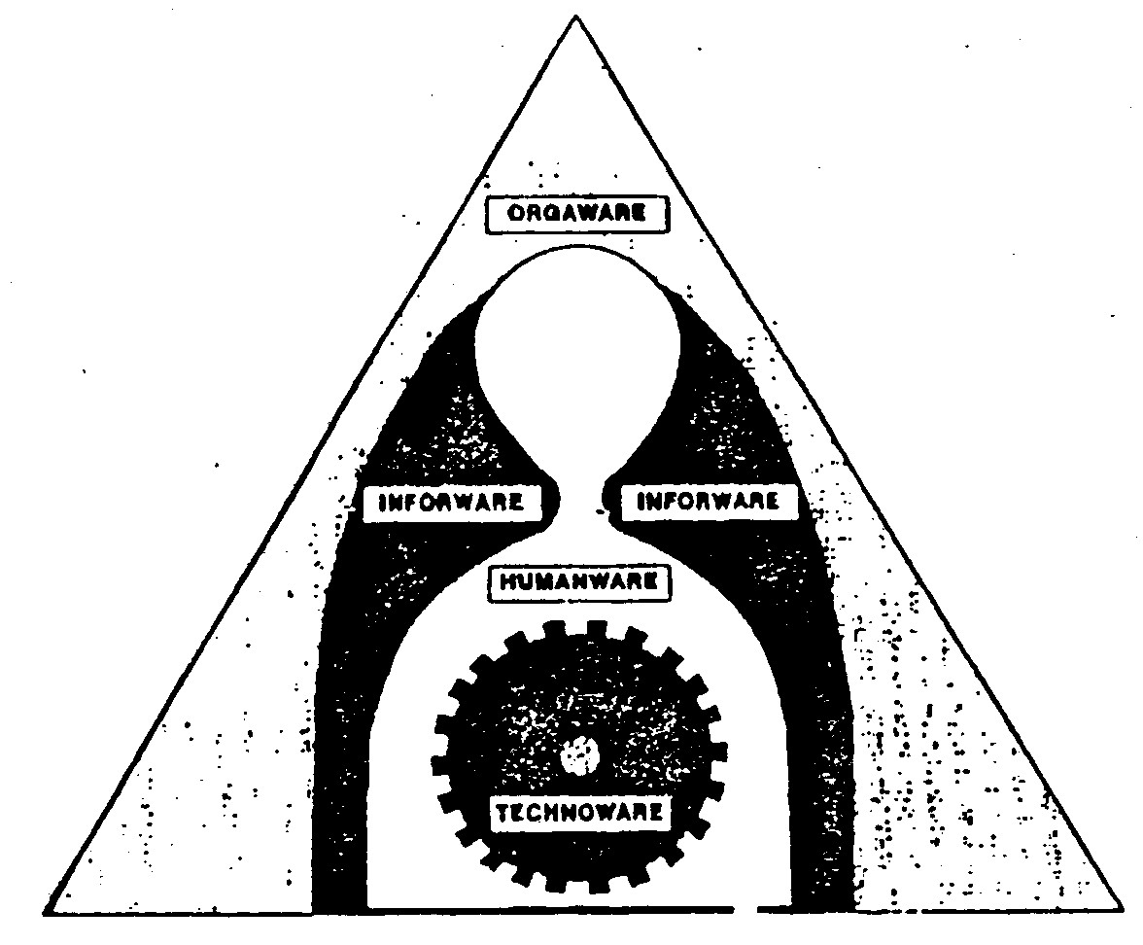
DEFINISI TEKNOLOGI
3. Teknologi sebagai Kumpulan Pengetahuan
Komponen Teknologi (Technology Altas Project, 1989):

Slide 37
TECHNOWARE: MESIN MANUAL

Slide 38
TECHNOWARE: MESIN OTOMATIS

Slide 39
TECHNOWARE: FASILITAS TERINTEGRASI

Slide 40
DEFINISI TEKNOLOGI
3. Teknologi sebagai Kumpulan Pengetahuan
Komponen teknologi (Zeleny, 1986):
Hardware: the physical structure & logical layout of the equipment or machinery that is to be used to carry out the required tasks
Software: The knowledge of how to use the hardware in order to carry out the required tasks
Brainware: The reasons for using the technology in particular way

Slide 41
DEFINISI TEKNOLOGI
Technology, Science & Engineering (Betz, 1993):
Science is the discovery & explanation of nature
Technology is the knowledge of the manipulation of nature for human purposes
Engineering is the understanding & manipulation of nature for human purposes

Slide 42
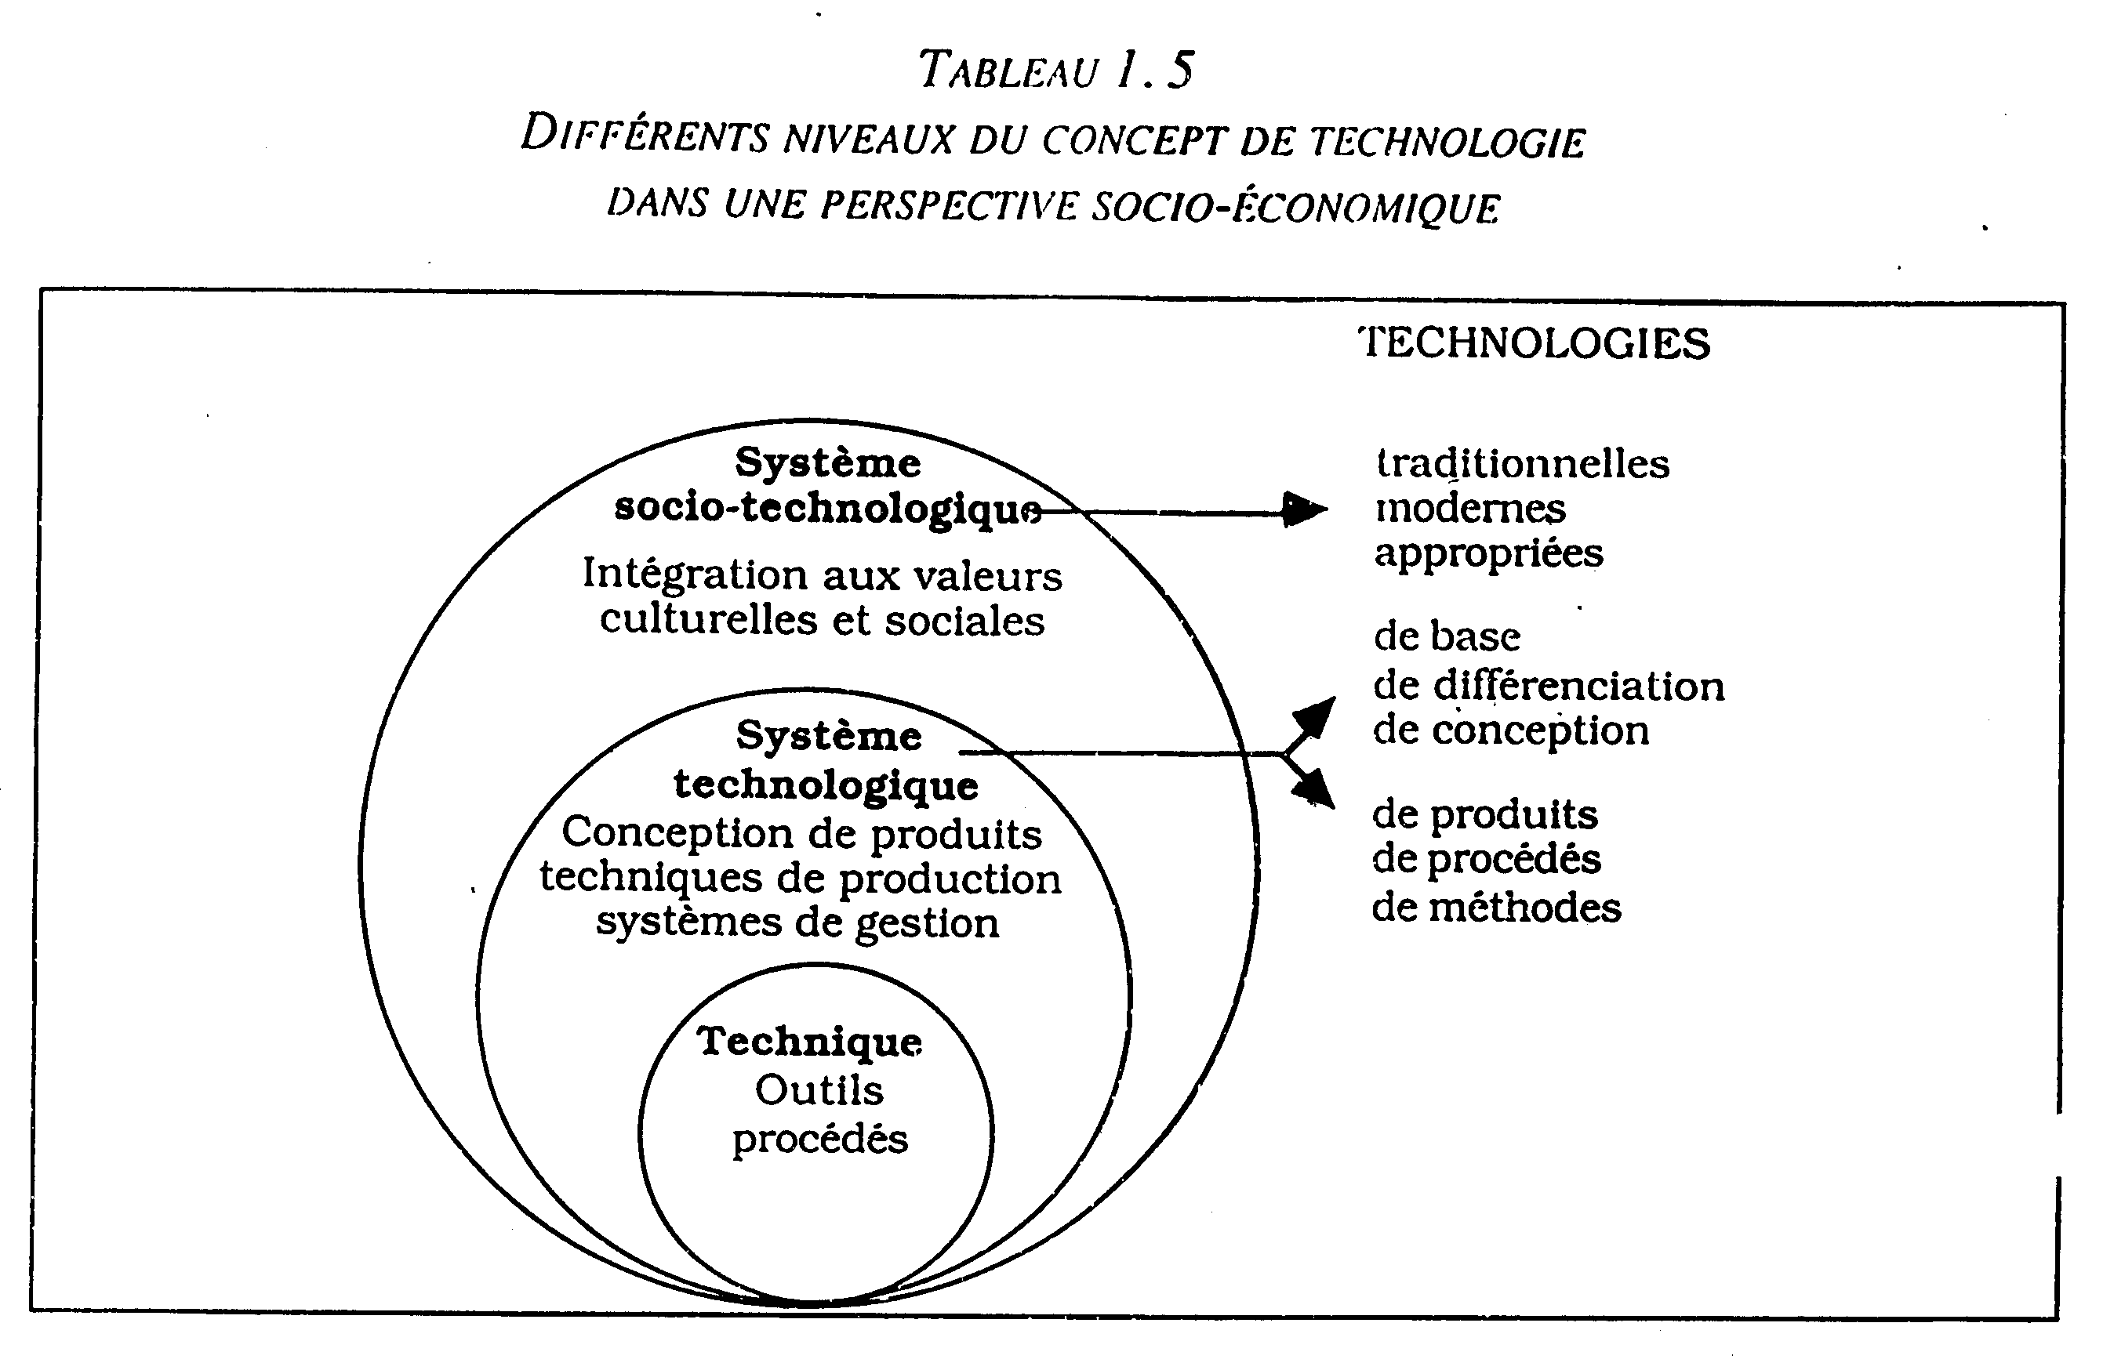
DEFINISI TEKNOLOGI

Slide 43
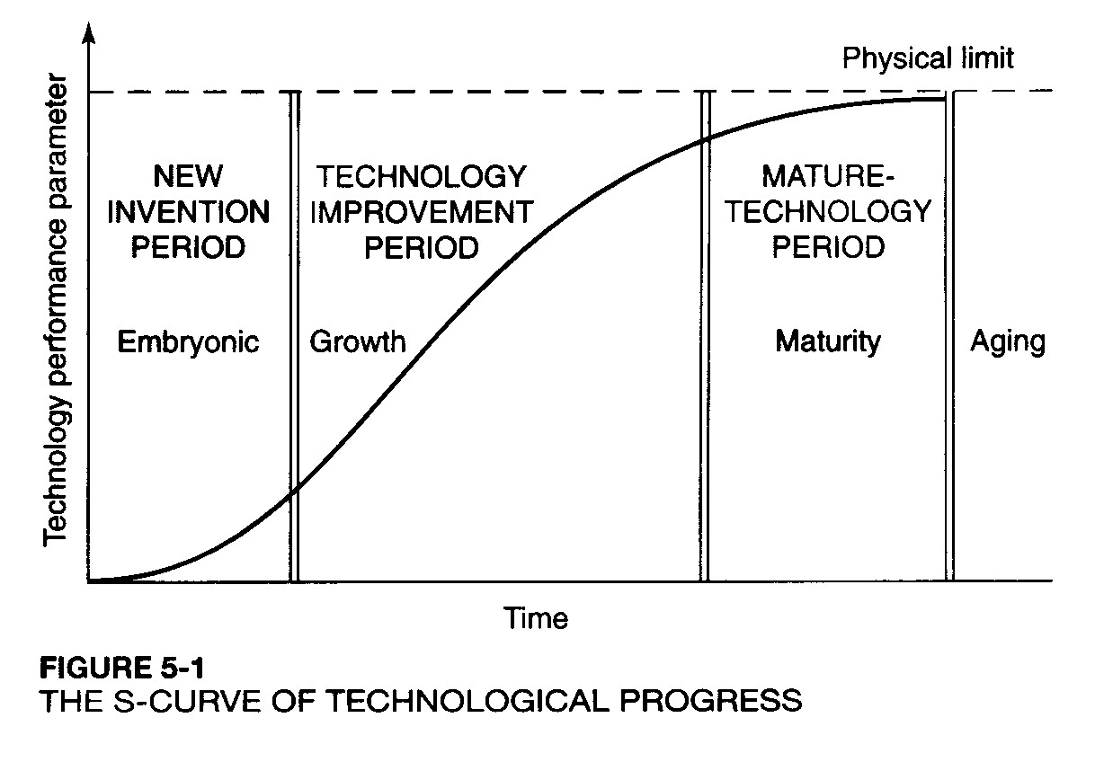
TECHNOLOGY PERFORMANCE
TECHNOLOGY LIFE CYCLE:

Slide 44
SIKLUS HIDUP TEKNOLOGI
Technology development: basic technology
Technology application: technology + application
Application launch: technology + application + product launch
Application growth: technology + application + product sales
Technology maturity: technology + application + fall in product sales
Degraded technology: minimal product sales + loss of application + alternative technology

Slide 45
SIKLUS HIDUP TEKNOLOGI

Slide 46
SIKLUS HIDUP TEKNOLOGI

Slide 47
SIKLUS HIDUP TEKNOLOGI
LITTLE (1983):
Analisis strategi & perencanaan berdasarkan siklus hidup teknologi
Investasi teknologi ditentukan berdasarkan atas competitive impact of technology
Impact is dependent upon the position of the technology on the S-Curve

Slide 48
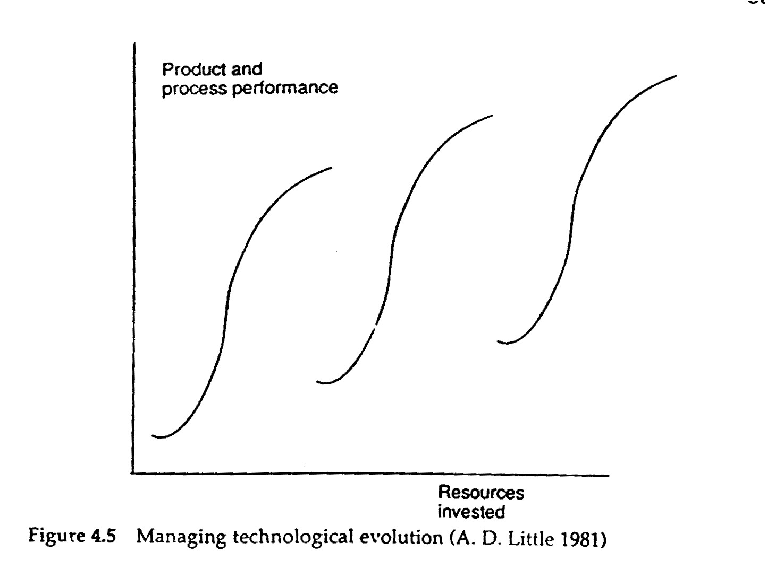
SIKLUS HIDUP TEKNOLOGI
LITTLE (1983):

Slide 49
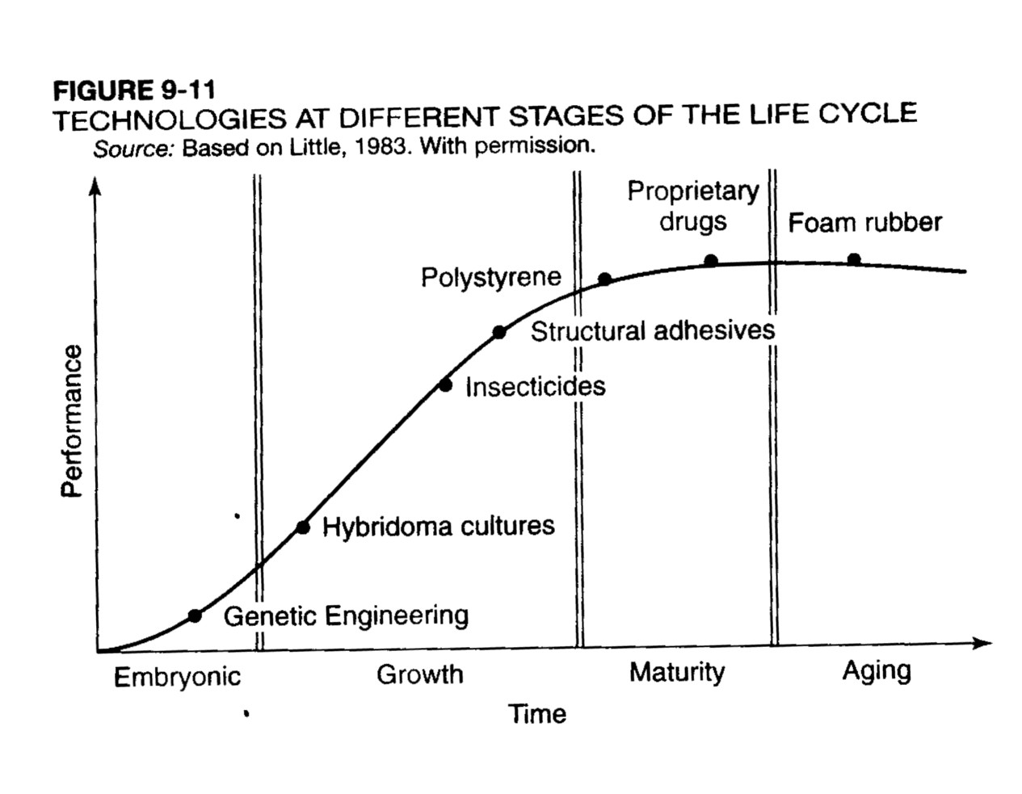
SIKLUS HIDUP TEKNOLOGI
LITTLE (1983):

Slide 50
SIKLUS HIDUP TEKNOLOGI
LITTLE (1983):
Key Technology:
Strong impact on the value-added stream of performance, cost & quality
Company develop a proprietary position in products or processes
Essential to the success of company
Influence the growth phase of the technology S-Curve
Major impact on a company’s competitive position

Slide 51
SIKLUS HIDUP TEKNOLOGI
LITTLE (1983):
Base Technology:
Technology mature
No competitive advantage
Considere commodity & usually available to all competitors
Company should start divesting selectively while harvesting the benefits from the mature technology (cash cow)
Aging Stage of Technology:
Company must have developed the strategic options
Going of out business

Slide 52
SIKLUS HIDUP TEKNOLOGI
LITTLE (1983):
Emerging Technology:
Tidak mempunyai potensi untuk merubah the basis of competition in the future
Company is interested in the technology & should monitor emerging technology
Pacing Technolgy:
Technology is further along the curve of progress
Mempunyai potensi untuk merubah the basis of competition
Company is interested in being players in the technology & should consider investing selectively

Slide 53
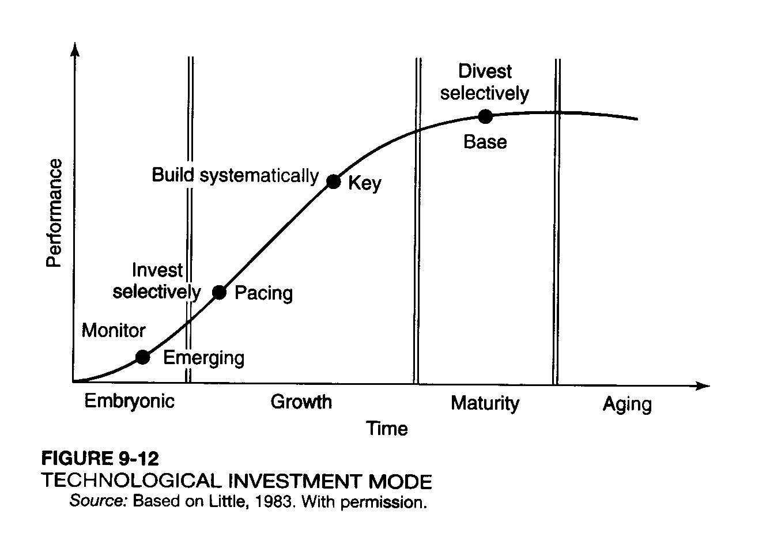
SIKLUS HIDUP TEKNOLOGI
LITTLE (1983):

Slide 54
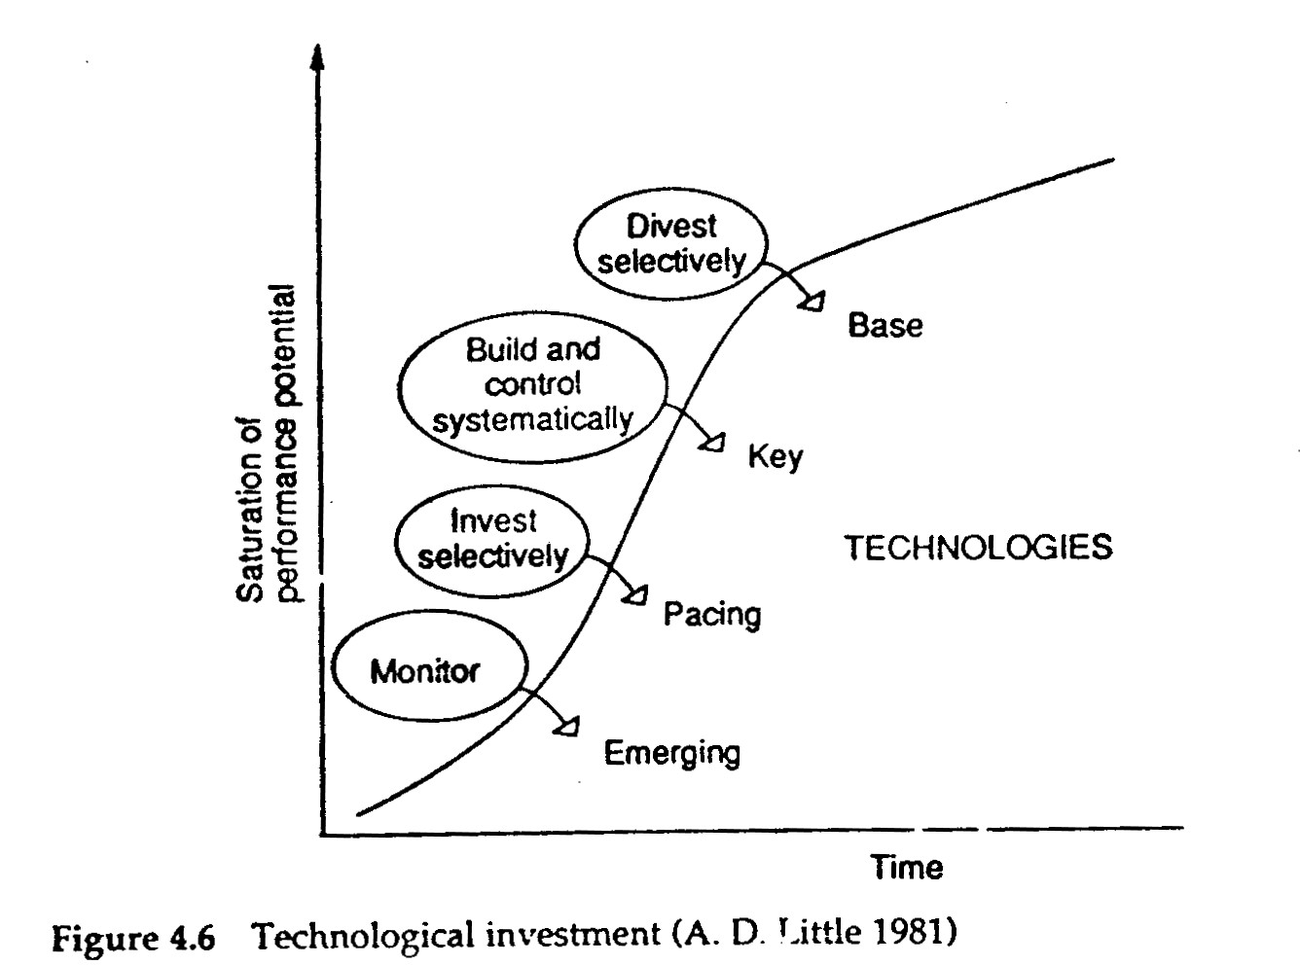
SIKLUS HIDUP TEKNOLOGI
LITTLE (1983):

